Slide 1
Google Basics
Værd at vide om Google
Jarne W. Beutnagel
jwb@eaaa.dk
SEO Workshop
April 2016

Slide 2
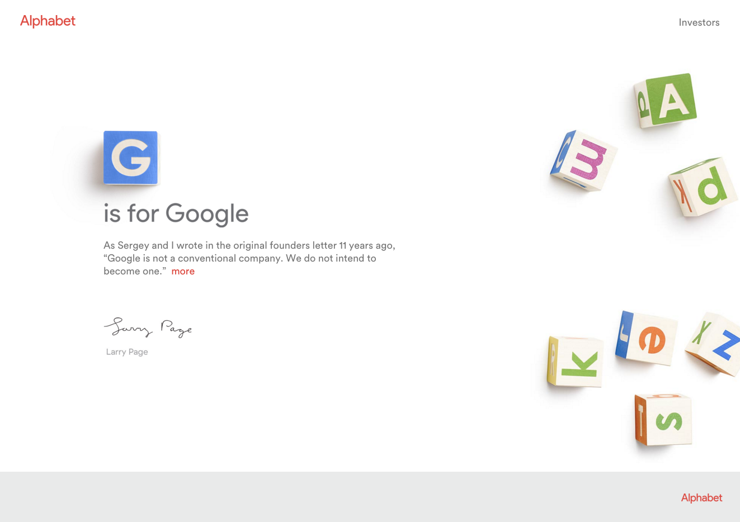

Slide 3









Slide 5


Slide 6
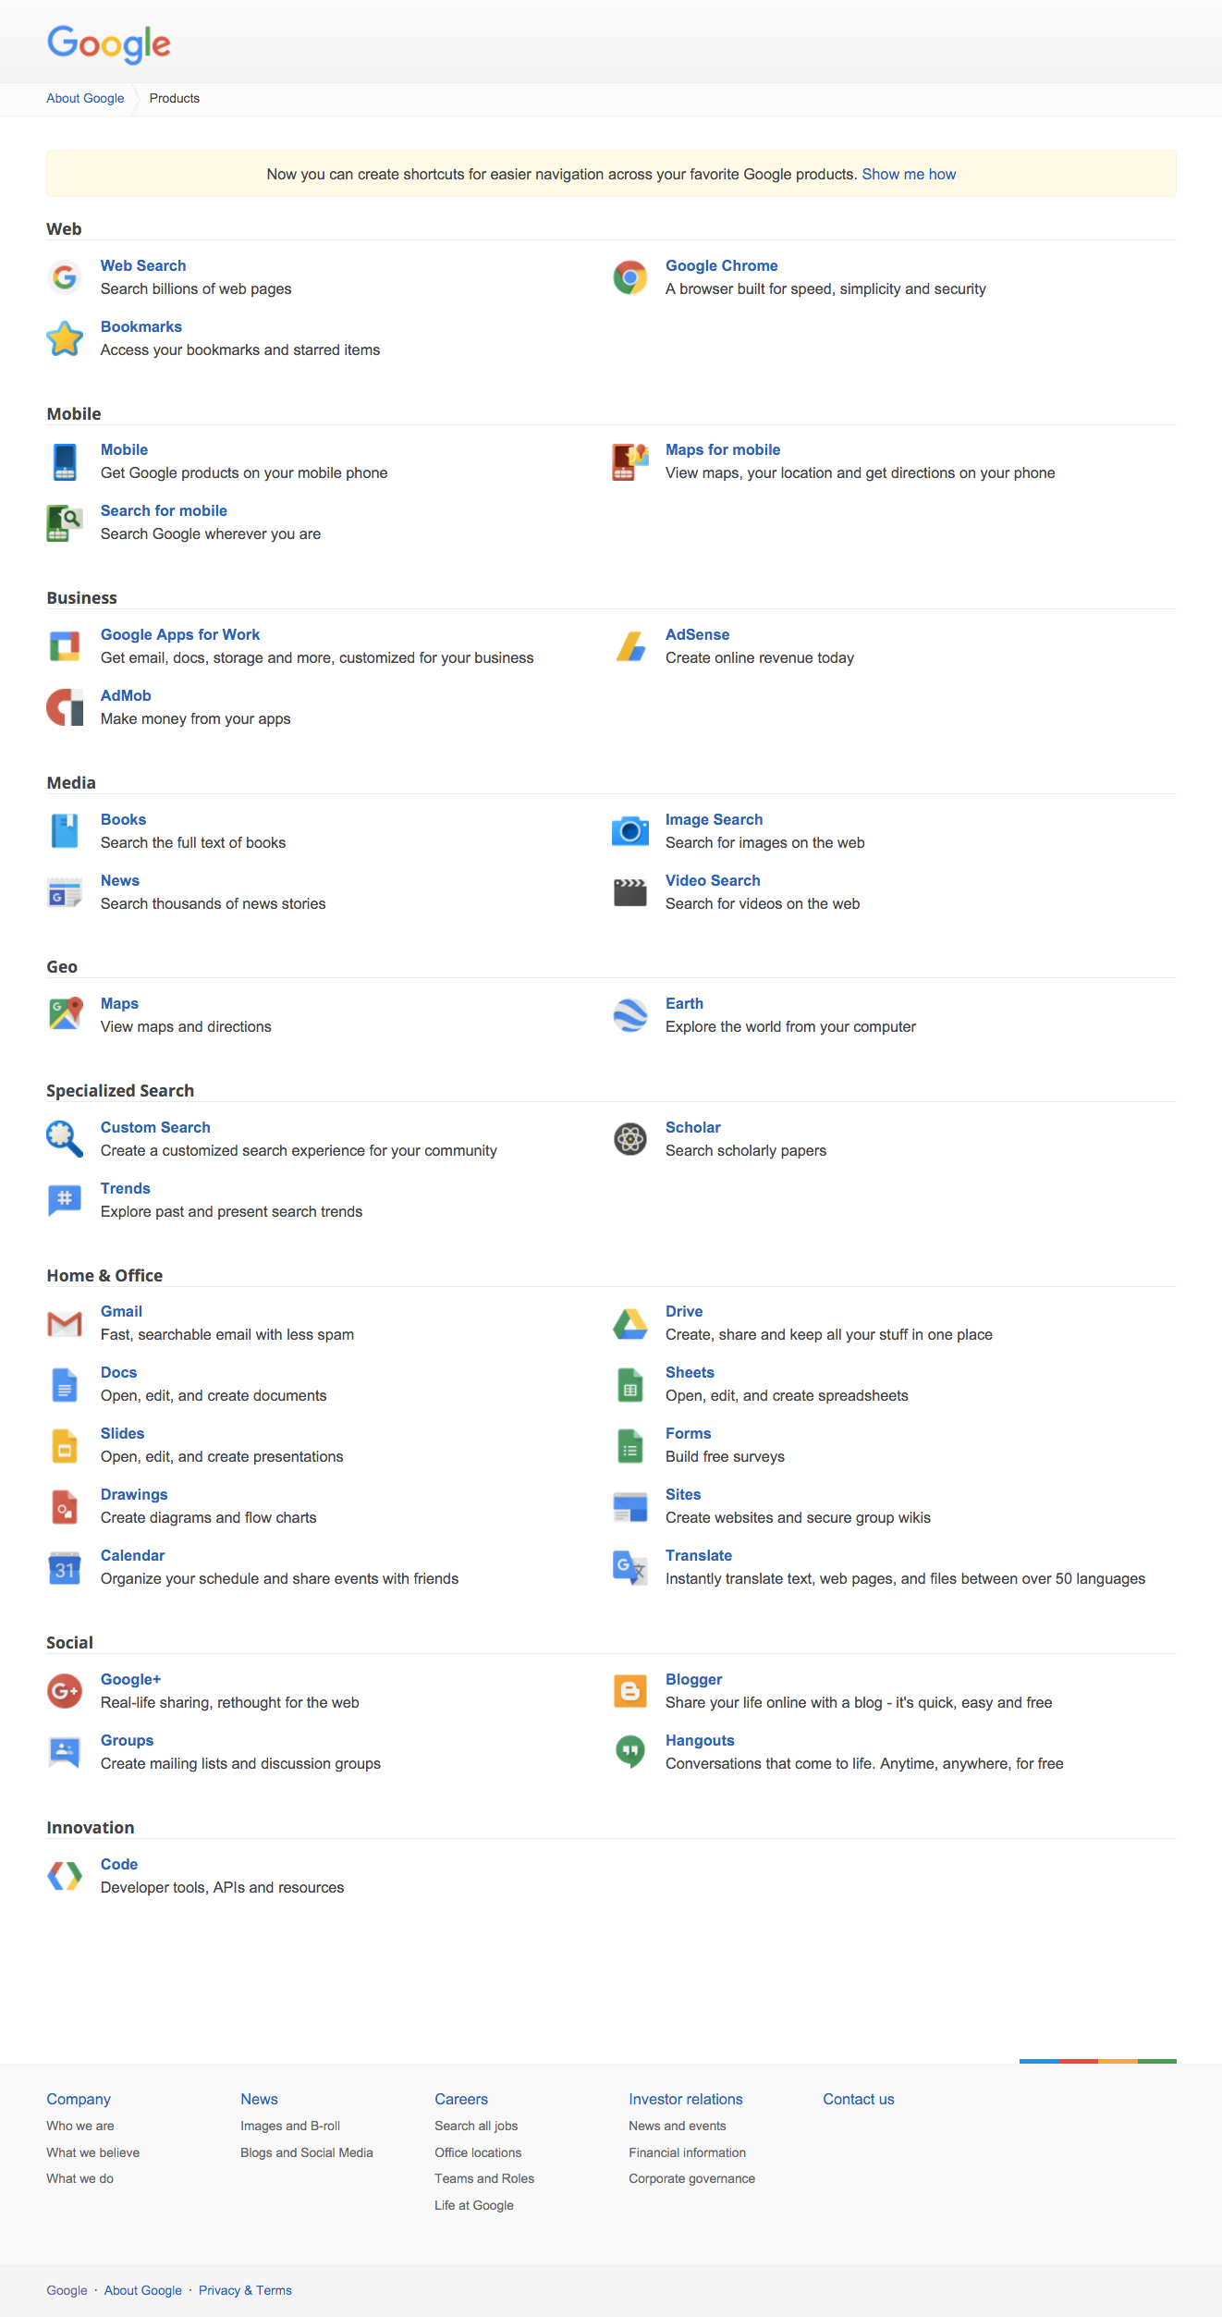

Slide 7
op til 96% af indkomst

Slide 8
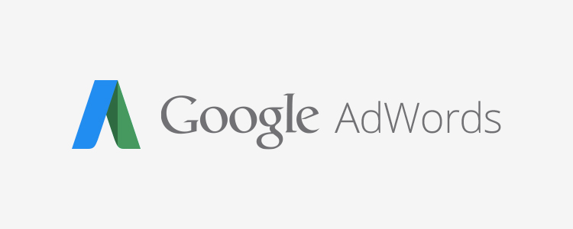

Slide 9
Hvad gør Google egentligt

Slide 10
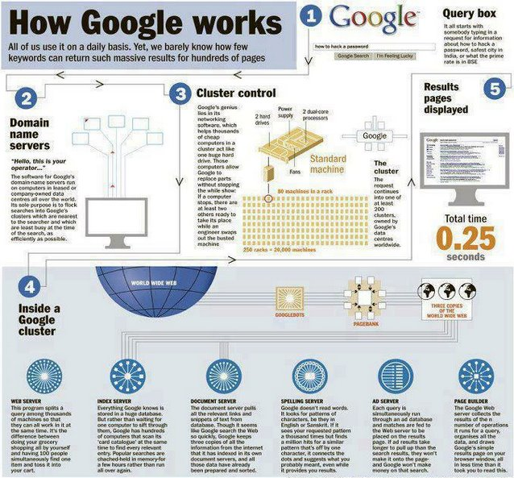

Slide 11
INDEN man søger

Slide 12
Index
Kæmpe samling af indhold fra milliarder af sider

Slide 13


Slide 14
Google vil prøve på at forstå indholdet

Slide 15
Algoritmer, synonymer, stavelser, location, tidligere historik, relaterede søgninger, trends + ???

Slide 16
Google bedømmer kvaliteten af ens indhold

Slide 17
hvem linker til det, hvor troværdig en side er man, hvor på siden/koden står søgeordene, hvor hurtigt loader de, er siden mobil venlig +
???

Slide 18
Page Rank
Et tal på kvaliteten og relevansen af ens side

Slide 19
Indexing
Det at samle indhold ind fra sider på nettet

Slide 20
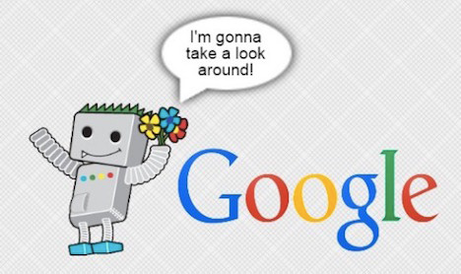
Spiders, crawlers, google-bots

Slide 21
Hvad sker der så når man søger?

Slide 22
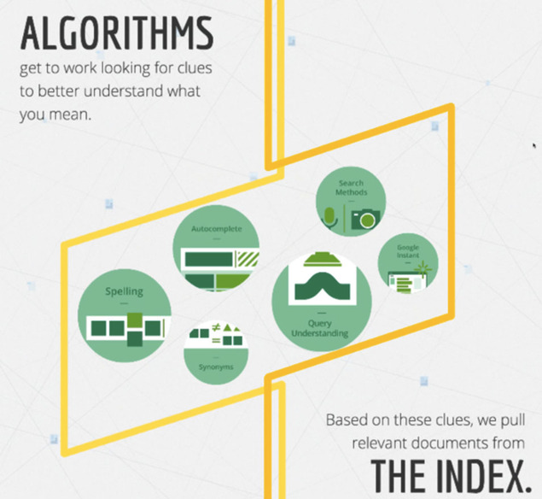

Slide 23
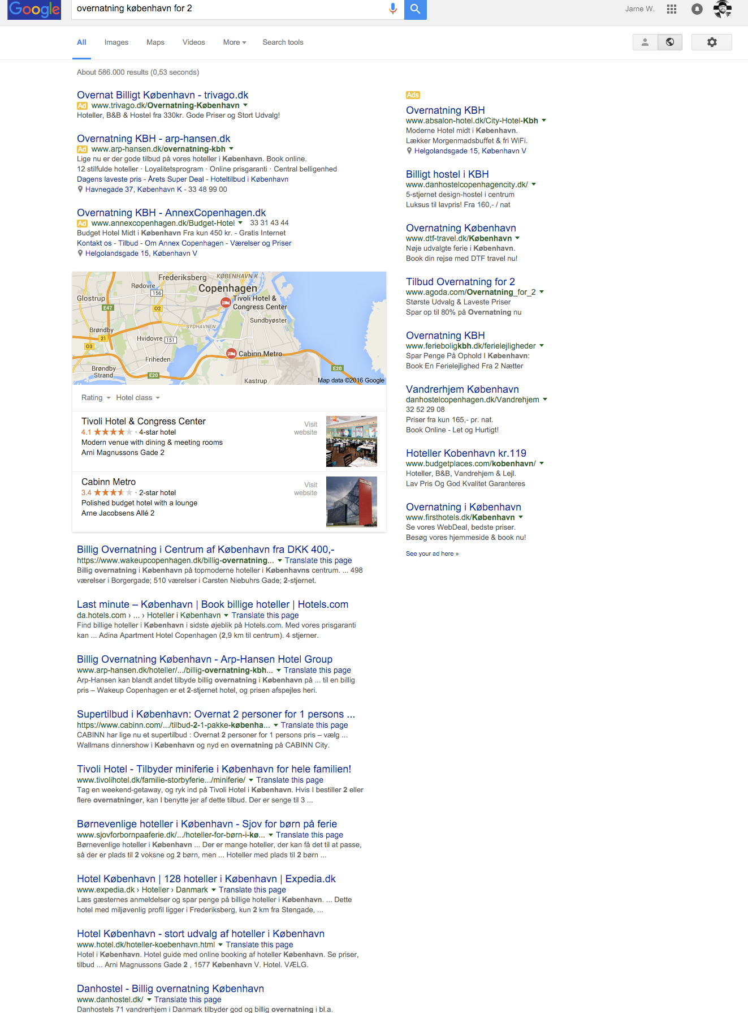

Slide 24
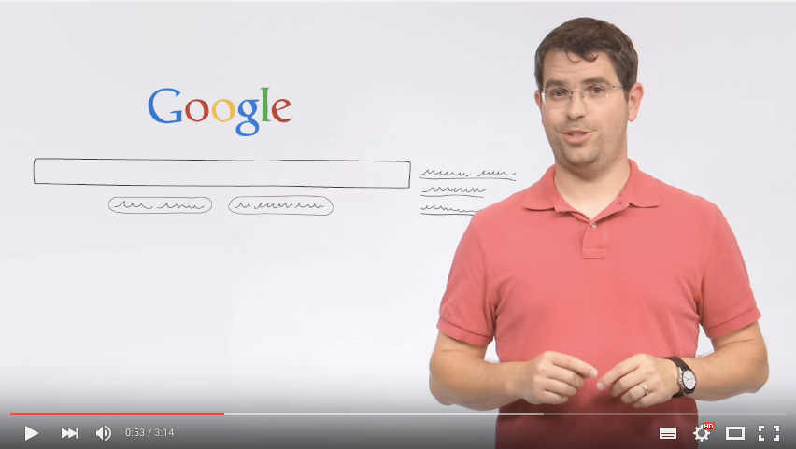
https://www.youtube.com/watch?v=BNHR6IQJGZs
Notes:
Mike fra Google

Slide 25
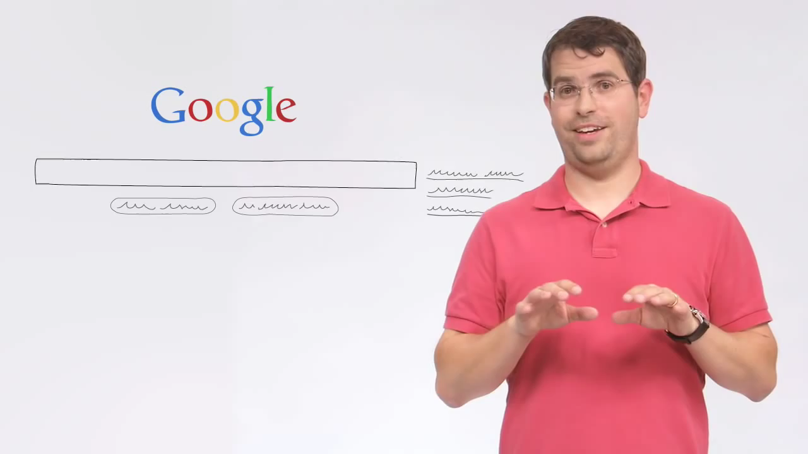

Slide 26
søgning + relevant indhold = glade bruger

Slide 27
glade brugere = mere trafik til google

Slide 28
mere trafik = flere annoncer

Slide 29
$$$

Slide 30
Hvad vil Google have?

Slide 31
Hvad kigger Google på?

Slide 32
Original indhold
(semantisk HTML, canonical)

Slide 33
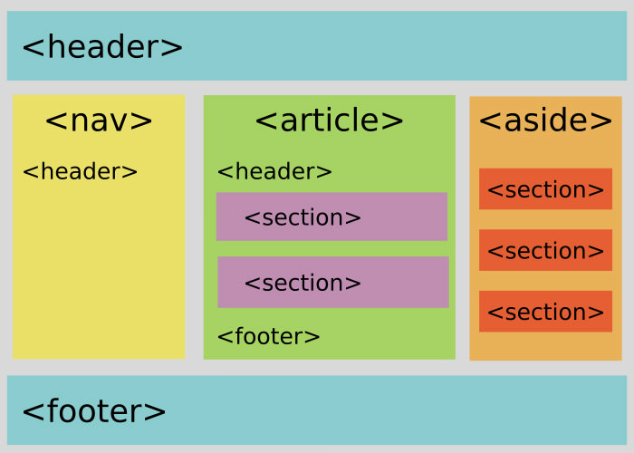

Slide 34
Semantic Markup

Slide 35
Make your content understandable
to humans AND machines

Slide 36
Search engines try to understand
content like a human.
Help them.

Slide 37
Use semantic markup.
Don’t just add content,
say what it is.

Slide 38
Text markup
<h1> - <h6>
<p>,<strong>,<em>
<ol>,<ul>
<address>

Slide 39
Structure markup
<section>, <article>,<aside>
<nav>,<header>,<footer>

Slide 40
Don’t use empty tags
<div>, <span>
Unless you need to

Slide 41
Remember alt attributes
<img alt="this text should convey
the same meaning as the image">
These are text versions of what
the images and should be able to
replace the image.

Slide 42
This is bad
<img alt="image1">

Slide 43
This is worse
<img alt="">
Yeah, this is what apple.com is doing.
Douchebags…

Slide 44
Extend HTML markup with Microdata
Allows you to say something about:
Events
People
Products
Reviews
Opening Hours
Etc

Slide 45
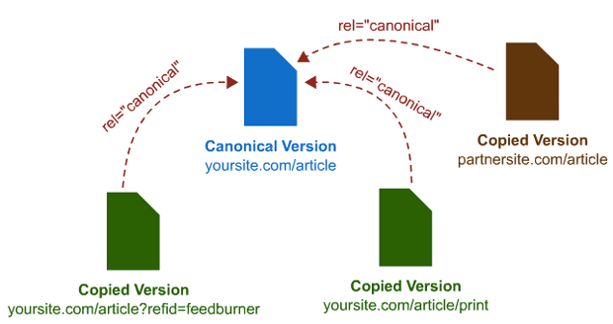

Slide 46
Tilgængelig
(robots.txt, devises)

Slide 47


Slide 48

Mobile Devices

Slide 49
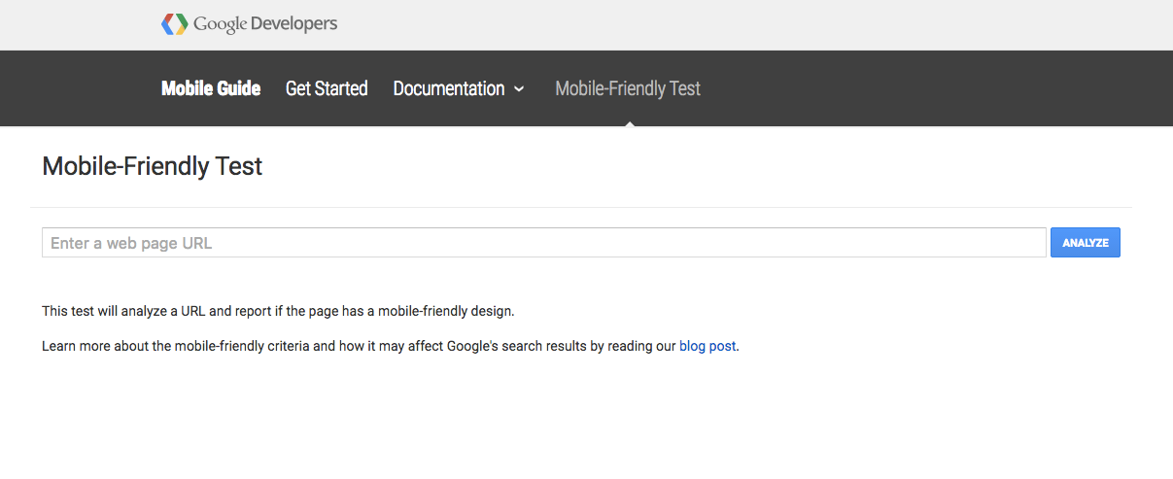
t
google.com/webmasters/tools/mobile-friendly/

Slide 50
Performance
(load hastighed, antal resourcer, page size)

Slide 51
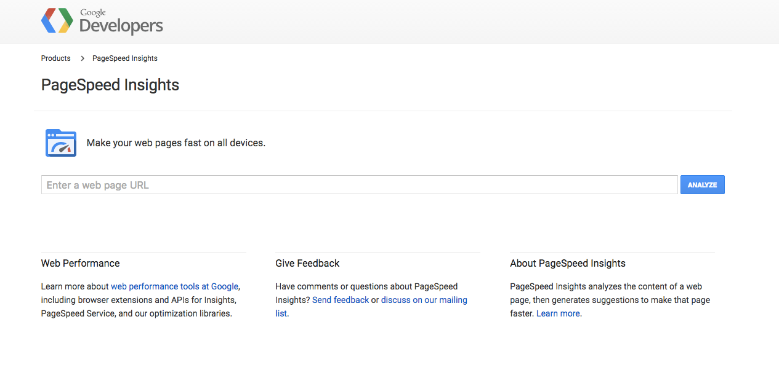
developers.google.com/speed/pagespeed/insights/

Slide 52
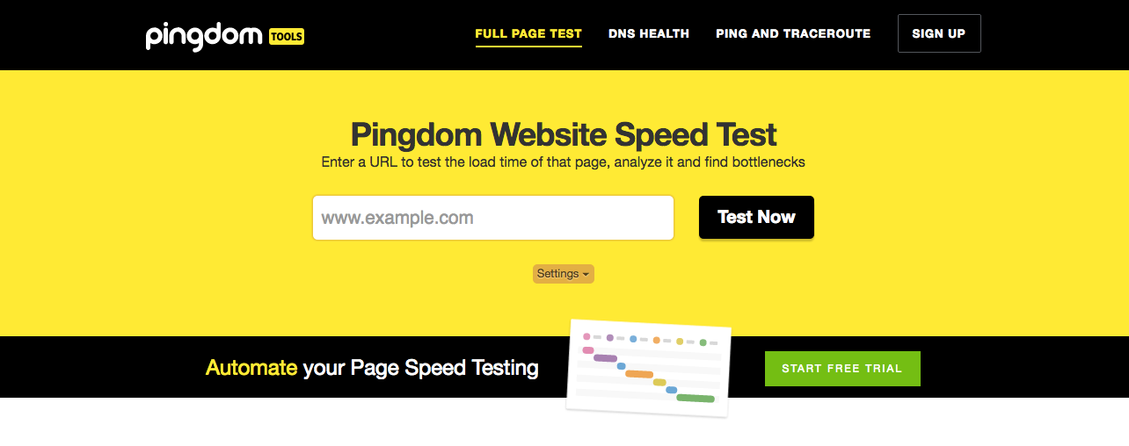
tools.pingdom.com/fpt/

Slide 54
Google kan derfor træffe nogle valg som kan være et problem….

Slide 55
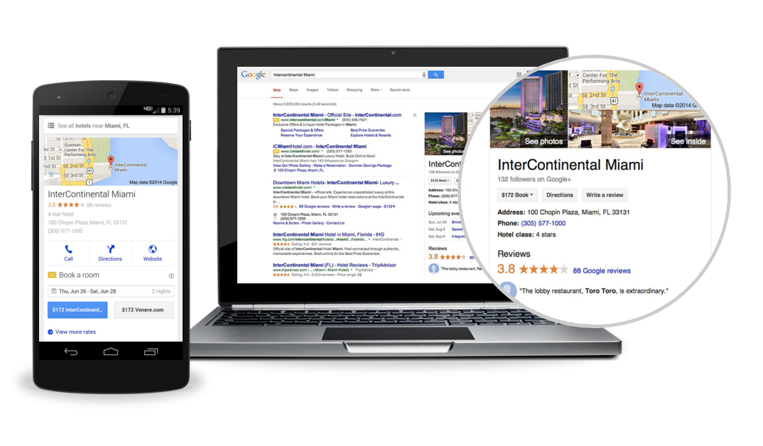

Slide 56
derfor bliver du nødt til at fortælle Google hvem I er

Slide 57
Start med at…

Slide 58
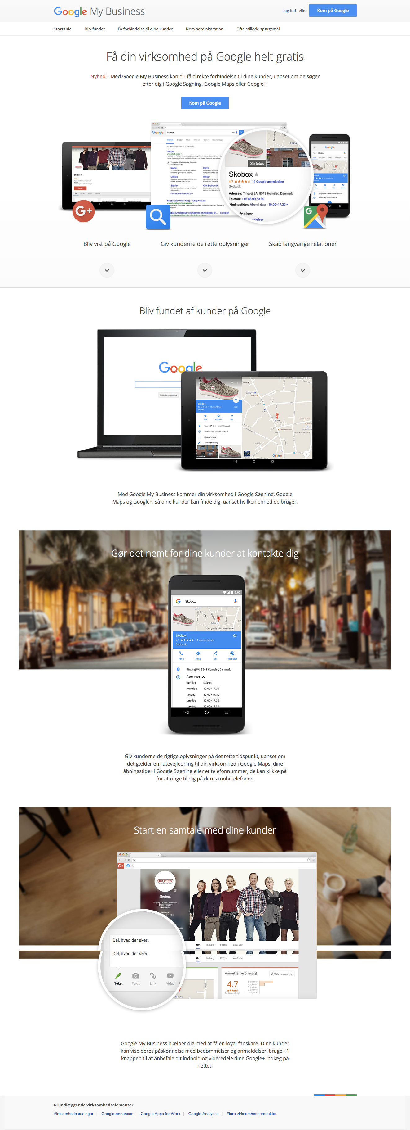
google.dk/business
Notes:
ingen har en google+ profil?

Slide 59


